Slide 1
Lernbereich 7 Neutralisation

Slide 2
So viel Treibhausgas wie noch nie
UN-Bericht: Auch die Übersäuerung der Ozeane schreitet voran
Insgesamt beträgt die CO₂-Konzentration in der Atmosphäre inzwischen 142 Prozent jener der vorindustriellen Zeit … Mittlerweile hat der Säuregehalt der Meere den höchsten Stand seit wahrscheinlich rund 300 Millionen Jahren erreicht. Borkener Zeitung vom 10.9.2014
Rebekka Heimann und Bettina Venediger 2019

Slide 3
Lösung zu Aufgabe 2c
Reaktion im Teilchenbild:
+ + + + +
Reaktionsgleichung:
2 H⁺ + SO₄²⁻ + 2 Na⁺ + 2 OH⁻ 2 H₂O + 2 Na⁺ + SO₄²⁻
Kurz: H⁺ + OH⁻ H₂O
Rebekka Heimann und Bettina Venediger 2019

Slide 4
Junge durch Branntkalk schwer verletzt
Weil er während einer Fahrradtour zu Boden stürzte und just an dieser Stelle Branntkalk auf der Fahrbahn lag, wurde ein 14-Jähriger … an den Augen schwer verletzt. … Branntkalk ist stark ätzend. Borkener Zeitung vom 7.8.2010
Rebekka Heimann und Bettina Venediger 2019
Borkener Zeitung vom 7.8.2010

Slide 5
pH-Werte verschiedener Körperflüssigkeiten
 | pH-Wert | Art der Lösung
Chemisch reines Wasser | 7,0 | neutral
Blut | 7,4 | (leicht) alkalisch
Tränenflüssigkeit | 7,4 | (leicht) alkalisch
Ruhespeichel | 6,5-6,9 | (leicht) sauer
Stimulierter Speichel | 7,0-7,2 | neutral bis (leicht) alkalisch
Magensaft | 0,9-2,3 | (stark) sauer
Darminhalt | 8,3 | alkalisch
Harn | 4,8-7,4 | sauer bis (schwach) alkalisch
Rebekka Heimann und Bettina Venediger 2019

Slide 6
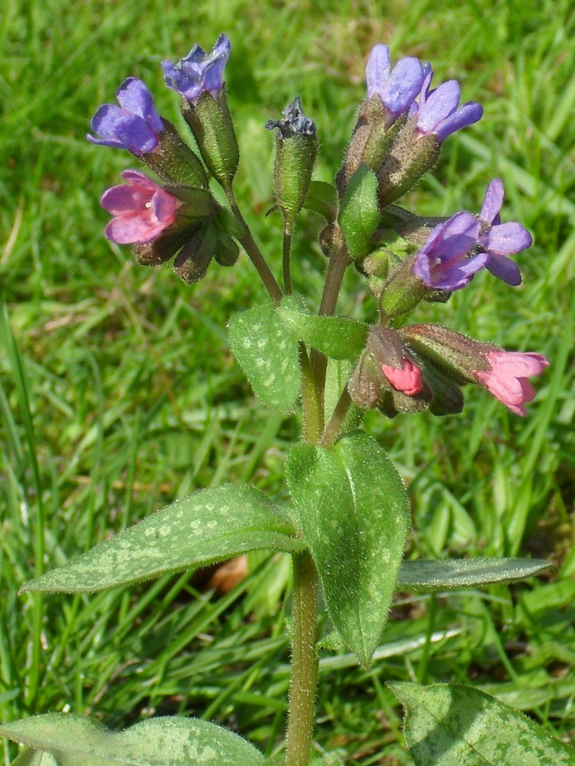
Geflecktes Lungenkraut (Pulmonaria officinalis)
Rebekka Heimann und Bettina Venediger

